Slide 1
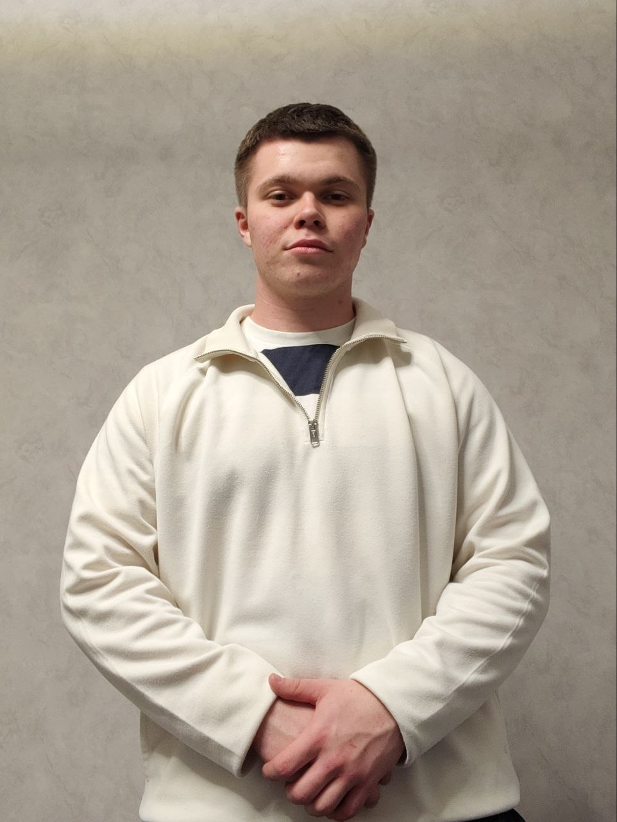
МЕЖВУЗОВСКАЯ АКСЕЛЕРАЦИОННАЯ ПРОГРАММА
АКСЕЛЕРАТОР ХОУМНЕТ
Разработка принципиально новых и инновационных технических решений и оборудования в области вентиляции жилых и общественных зданий
INDOOR AIR TECHNOLOGIES INDOOR AIR TECHNOLOGIES
АКСЕЛЕРАТОР АКСЕЛЕРАТОР
INDOOR AIR TECHNOLOGIES INDOOR AIR TECHNOLOGIES
АКСЕЛЕРАТОР АКСЕЛЕРАТОР

Slide 2
МЕЖВУЗОВСКАЯ АКСЕЛЕРАЦИОННАЯ ПРОГРАММА
АКСЕЛЕРАТОР ХОУМНЕТ
Разработка принципиально новых и инновационных технических решений и оборудования в области вентиляции жилых и общественных зданий
INDOOR AIR TECHNOLOGIES INDOOR AIR TECHNOLOGIES
АКСЕЛЕРАТОР АКСЕЛЕРАТОР
INDOOR AIR TECHNOLOGIES INDOOR AIR TECHNOLOGIES
АКСЕЛЕРАТОР АКСЕЛЕРАТОР

Slide 3
Команда проекта
Команда первокурсников занимающуюся разработкой элементов вентиляционных систем
INDOOR AIR TECHNOLOGIES
Рогуля Роман
Генератор идей
Спикер
Питинова Дарья
Лидер проекта
Дизайнер презентаций

Slide 4
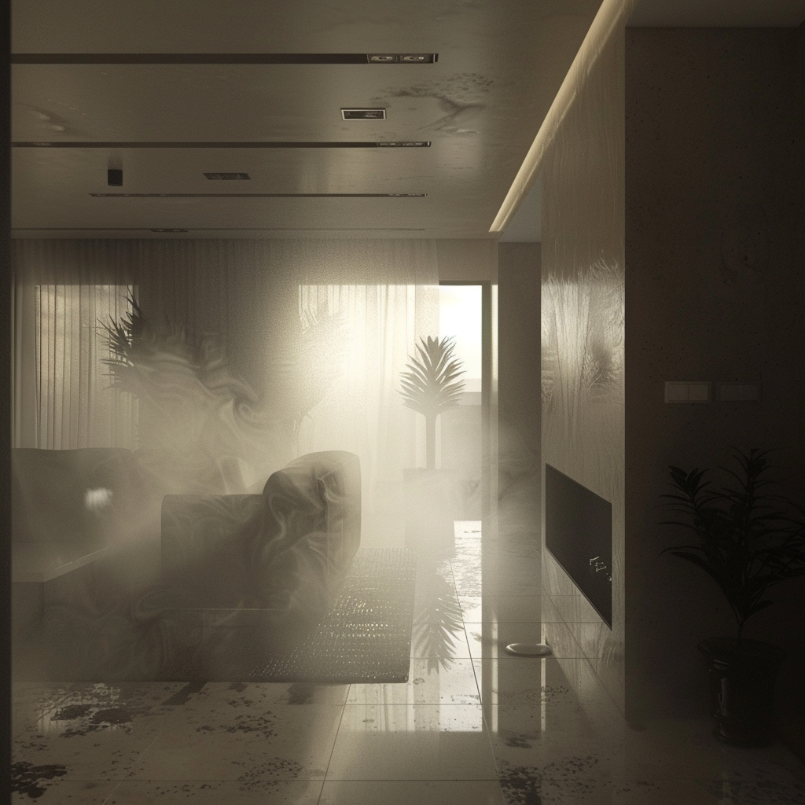
Команда проекта
Команда первокурсников занимающуюся разработкой элементов вентиляционных систем
INDOOR AIR TECHNOLOGIES
О ПРОЕКТЕ
Из-за повышения уровня герметизации за счет плотности новых стеклопакетов и отсутствие щелей в дверных проемах нового поколения
Появилась необходимость разработки инженерных конструкций систем вентиляции с целью повышения воздухообмена в помещении для поддержания благоприятного микроклимата
Рогуля Роман
Генератор идей
Спикер
Питинова Дарья
Лидер проекта
Дизайнер презентаций

Slide 5
Команда проекта
Команда первокурсников занимающуюся разработкой элементов вентиляционных систем
О ПРОЕКТЕ
Из-за повышения уровня герметизации за счет плотности новых стеклопакетов и отсутствие щелей в дверных проемах нового поколения
Появилась необходимость разработки инженерных конструкций систем вентиляции с целью повышения воздухообмена в помещении для поддержания благоприятного микроклимата
Рогуля Роман
Генератор идей
Спикер
Питинова Дарья
Лидер проекта
Дизайнер презентаций

Slide 6
ЦЕЛЬ
работы

Slide 7
ЦЕЛЬ
работы
ЗАДАЧИ
работы
ОБЕСПЕЧИТЬ КОФМОРТНУЮ СРЕДУ ПРОЖИВАНИЯ В КВАРТИРЕ
ЗА СЧЕТ ОБЕСПЕЧЕНИЯ ТРЕБУЕМОГО УРОВНЯ ВОЗДУХООБМЕНА

Slide 8
ЦЕЛЬ
работы
ЗАДАЧИ
1
работы
ОБЕСПЕЧИТЬ КОФМОРТНУЮ СРЕДУ ПРОЖИВАНИЯ В КВАРТИРЕ
ЗА СЧЕТ ОБЕСПЕЧЕНИЯ ТРЕБУЕМОГО УРОВНЯ ВОЗДУХООБМЕНА
Определить достоинства и недостатки современных технологий

Slide 9
ЗАДАЧИ
работы
ЦЕЛЬ
работы
2
1
ОБЕСПЕЧИТЬ КОФМОРТНУЮ СРЕДУ ПРОЖИВАНИЯ В КВАРТИРЕ
ЗА СЧЕТ ОБЕСПЕЧЕНИЯ ТРЕБУЕМОГО УРОВНЯ ВОЗДУХООБМЕНА
Рассчитать оптимальные условия для создания микроклимата
Определить достоинства и недостатки современных технологий

Slide 10
ЦЕЛЬ
ЗАДАЧИ
работы
работы
ОБЕСПЕЧИТЬ КОФМОРТНУЮ СРЕДУ ПРОЖИВАНИЯ В КВАРТИРЕ
ЗА СЧЕТ ОБЕСПЕЧЕНИЯ ТРЕБУЕМОГО УРОВНЯ ВОЗДУХООБМЕНА
3
2
Определить достоинства и недостатки современных технологий
1
Разработать элементы вентиляции с учетом полученных расчетов и условий
Рассчитать оптимальные условия для создания микроклимата

Slide 11
ЦЕЛЬ
ЗАДАЧИ
работы
работы
ОБЕСПЕЧИТЬ КОФМОРТНУЮ СРЕДУ ПРОЖИВАНИЯ В КВАРТИРЕ
ЗА СЧЕТ ОБЕСПЕЧЕНИЯ ТРЕБУЕМОГО УРОВНЯ ВОЗДУХООБМЕНА
4
3
Определить достоинства и недостатки современных технологий
1
Рассчитать оптимальные условия для создания микроклимата
Внедрить полученную технологию в массовое потребление
Разработать элементы вентиляции с учетом полученных расчетов и условий
2

Slide 12
ЦЕЛЬ
ЗАДАЧИ
работы
работы
ОБЕСПЕЧИТЬ КОФМОРТНУЮ СРЕДУ ПРОЖИВАНИЯ В КВАРТИРЕ
ЗА СЧЕТ ОБЕСПЕЧЕНИЯ ТРЕБУЕМОГО УРОВНЯ ВОЗДУХООБМЕНА
4
Определить достоинства и недостатки современных технологий
1
Рассчитать оптимальные условия для создания микроклимата
Внедрить полученную технологию в массовое потребление
2
Разработать элементы вентиляции с учетом полученных расчетов и условий
3

Slide 13
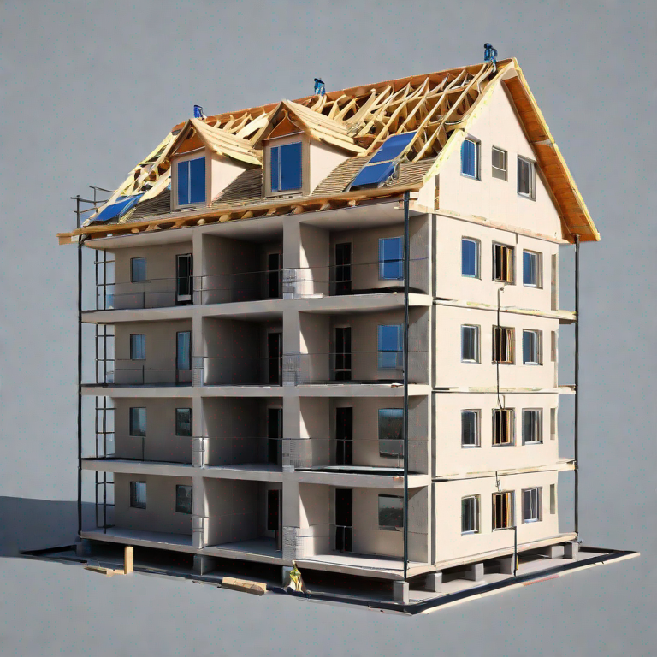
ЦЕЛЬ
работы
ОБЕСПЕЧИТЬ КОФМОРТНУЮ СРЕДУ ПРОЖИВАНИЯ В КВАРТИРЕ
ЗА СЧЕТ ОБЕСПЕЧЕНИЯ ТРЕБУЕМОГО УРОВНЯ ВОЗДУХООБМЕНА
ЗАДАЧИ
работы
Определить достоинства и недостатки современных технологий
3
Разработать элементы вентиляции с учетом полученных расчетов и условий
1
Рассчитать оптимальные условия для создания микроклимата
Внедрить полученную технологию в массовое потребление
4
2

Slide 14
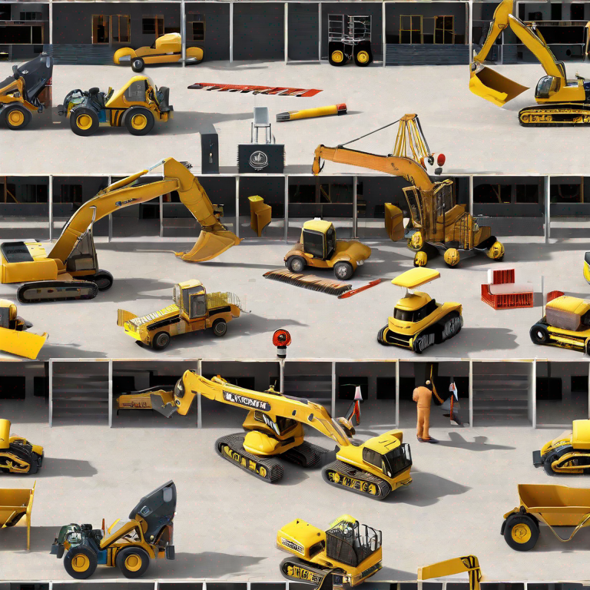
ЦЕЛЬ
работы
ОБЕСПЕЧИТЬ КОФМОРТНУЮ СРЕДУ ПРОЖИВАНИЯ В КВАРТИРЕ
ЗА СЧЕТ ОБЕСПЕЧЕНИЯ ТРЕБУЕМОГО УРОВНЯ ВОЗДУХООБМЕНА
Потребители продукта:
1) Индивидуальное жилищное строительство
ЗАДАЧИ
работы
Определить достоинства и недостатки современных технологий
3
Разработать элементы вентиляции с учетом полученных расчетов и условий
1
Рассчитать оптимальные условия для создания микроклимата
4
Внедрить полученную технологию в массовое потребление
2
2) Строительные компании

Slide 15
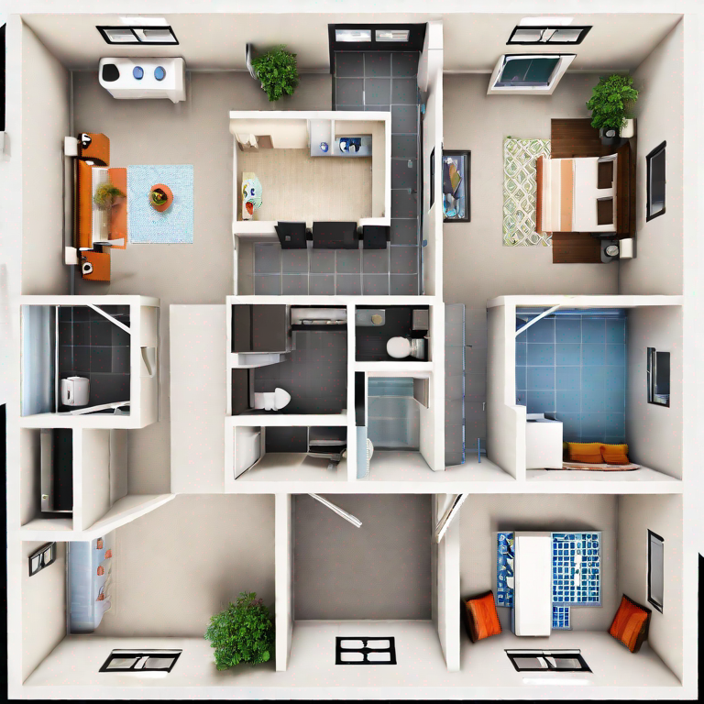
Потребители продукта:
1) Индивидуальное жилищное строительство
2) Строительные компании
3) Офисные помещения

Slide 16
Потребители продукта:
1) Индивидуальное жилищное строительство
2) Строительные компании
3) Офисные помещения
4) Владельцы квартир

Slide 17
Название | Цена, руб. | Преимущества | Недостатки
Потребители продукта:
1) Индивидуальное жилищное строительство
2) Строительные компании
3) Офисные помещения
4) Владельцы квартир

Slide 18
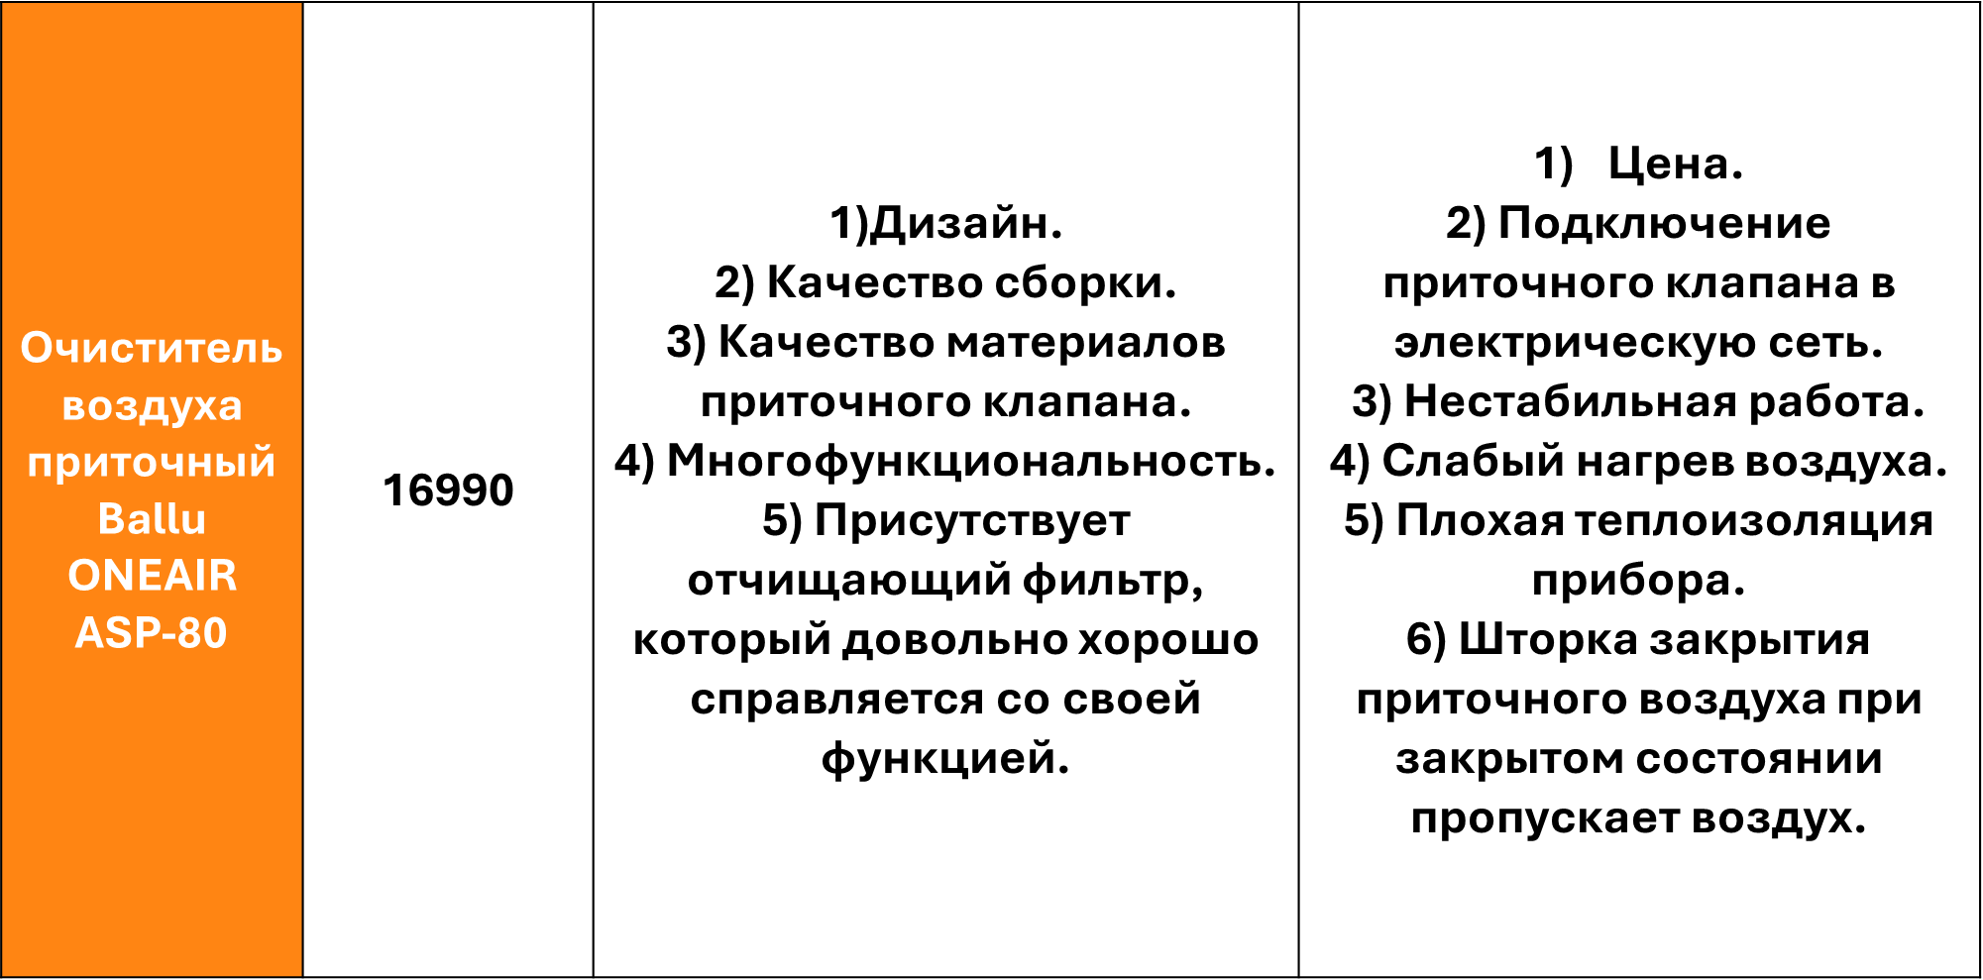
Название | Цена, руб. | Преимущества | Недостатки
Потребители продукта:
1) Индивидуальное жилищное строительство
2) Строительные компании
3) Офисные помещения
4) Владельцы квартир

Slide 19
Название | Цена, руб. | Преимущества | Недостатки

Slide 20
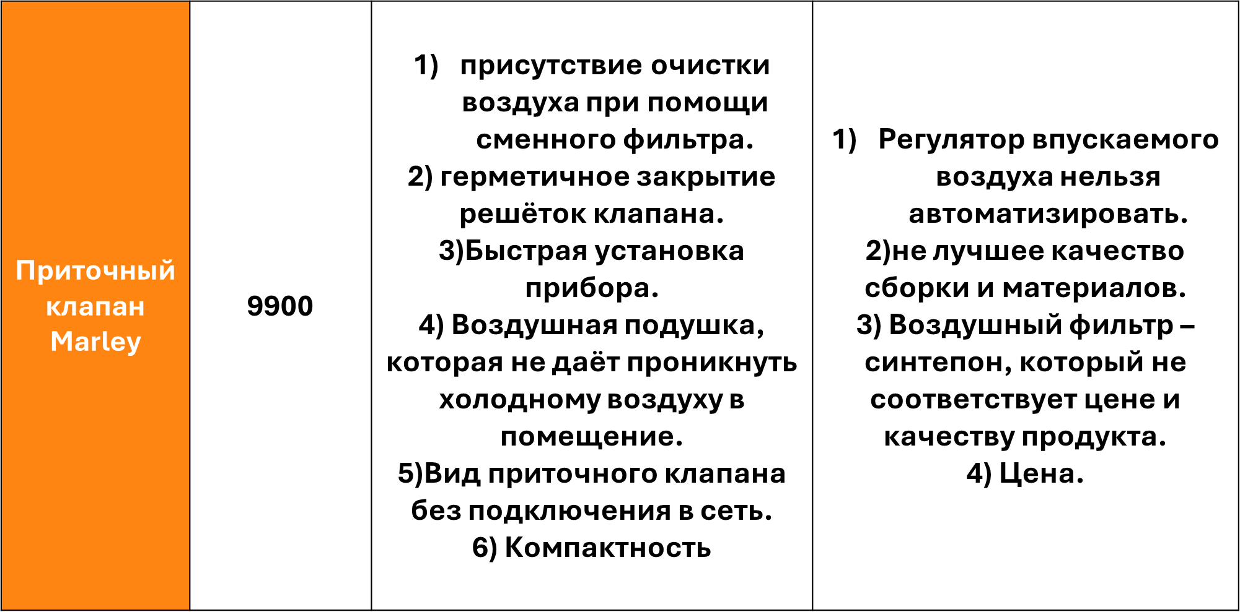
Название | Цена, руб. | Преимущества | Недостатки

Slide 21
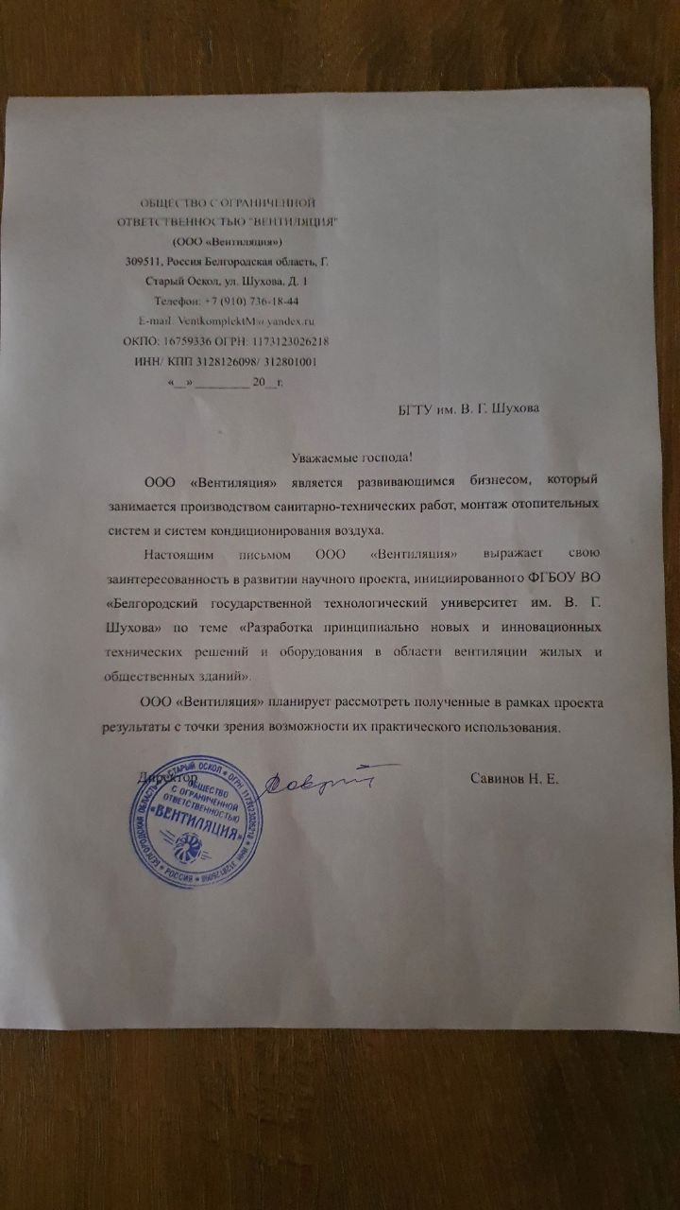
Название | Цена, руб. | Преимущества | Недостатки
Текущие результаты
Наличие рекомендательного письма от Старооскольской компании ООО «ВЕНТИЛЯЦИЯ»

Slide 22
Название | Цена, руб. | Преимущества | Недостатки
Текущие результаты
КОНТАКТЫ
Приточный клапан Marley | 9900 | присутствие очистки воздуха при помощи сменного фильтра. 2) герметичное закрытие решёток клапана. 3)Быстрая установка прибора. 4) Воздушная подушка, которая не даёт проникнуть холодному воздуху в помещение. 5)Вид приточного клапана без подключения в сеть. 6) Компактность | Регулятор впускаемого воздуха нельзя автоматизировать. 2)не лучшее качество сборки и материалов. 3) Воздушный фильтр – синтепон, который не соответствует цене и качеству продукта. 4) Цена.
@etodashok
@ etodashok
Наличие рекомендательного письма от Старооскольской компании
ООО «ВЕНТИЛЯЦИЯ»
dpitinova01@mail.ru
+7 (919) 224-98-50

Slide 23
Текущие результаты
КОНТАКТЫ
@etodashok
@ etodashok
Наличие рекомендательного письма от Старооскольской компании
ООО «ВЕНТИЛЯЦИЯ»
dpitinova01@mail.ru
+7 (919) 224-98-50

